Slide 1
Hamming Distance
Dr. Heba Mohammed
Sana'a University

Slide 2
 | Jaccard Similarity | Hamming Distance
Common Uses | Document and text analysis, user and customer classification, handling responsive data…unordered | Error correction codes, genome analysis, finding nearest neighbors …ordered
Key Concept | Measures similarity between sets | Measures difference between sequences
Value Range | 0 to 1 | 0 to length of sequences
Calculation | Number of common elements divided by the total number of elements | Count of differing elements between sequences
Data Type Used | Sets of elements (e.g., word sets and docs) | Sequences of elements (e.g., bit strings and genomic)

Slide 3
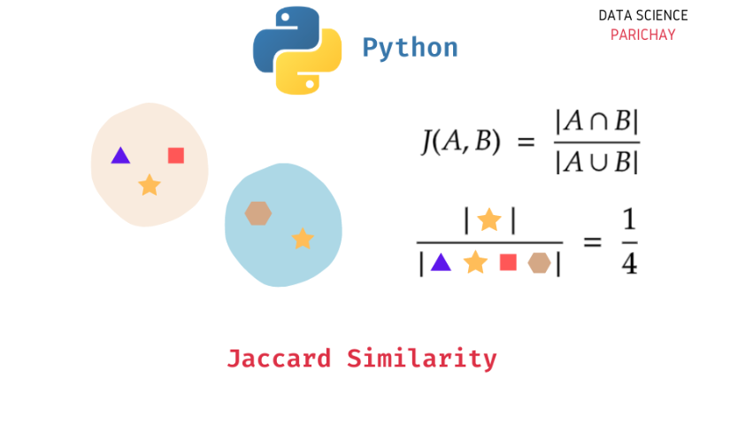
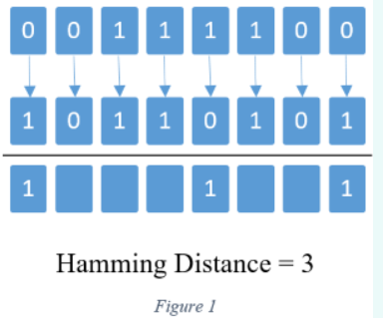

Slide 4
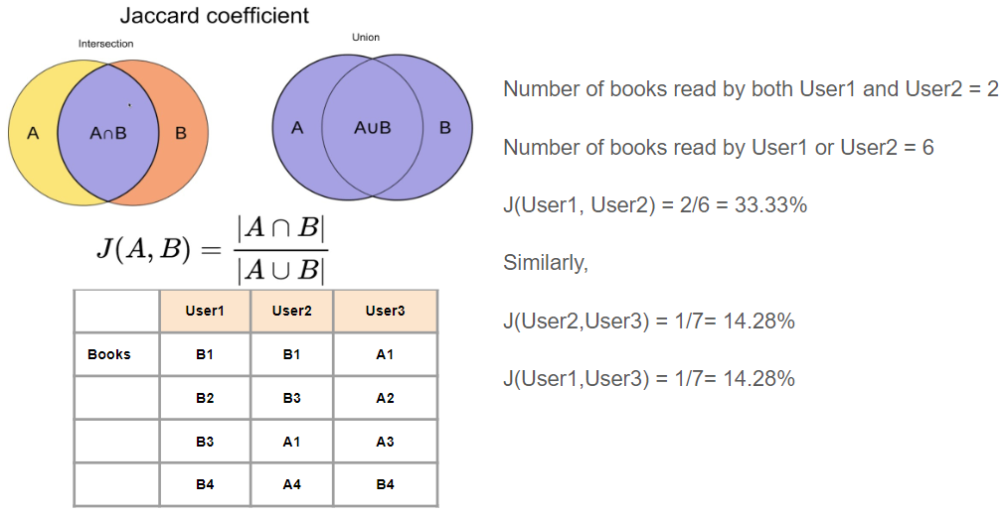

Slide 5
How to calculate the Hamming distance?
Take two binary messages with equal length, and write them down:
a = 011010100101011
b = 010110110101001
=
3

Slide 6
What is the Hamming distance?
The Hamming distance indicates the number of different digits/letters in a pair of messages.
Where do we use the Hamming distance?
The Hamming distance is a fundamental concept in the field of error detection and correction

Slide 7
Define Hamming distance
هي مقياس يُستخدم في علوم الحاسوب والرياضيات لقياس الاختلاف بين سلسلتين من البيانات ذات الطول نفسه. تُستخدم عادة في تحليل الترميز الرقمي وفي تقييم جودة الإشارات. المسافة الهامنغ ببساطة هي عدد المواقع التي تختلف فيها الرموز بين السلسلتين. على سبيل المثال، إذا كانت لدينا سلسلة “101010" وسلسلة “111000"،
فإن المسافة الهامنغ بينهما تكون 3، لأن هناك ثلاث مواقع حيث يختلف الرمز في كل سلسلة.

Slide 8
Jaccard Similarity
خوارزمية التشابه جاكارد (Jaccard Similarity) هي طريقة تُستخدم لقياس درجة التشابه بين مجموعتين مختلفتين من العناصر. تعتمد هذه الخوارزمية على حساب نسبة عدد العناصر المشتركة بين المجموعتين إلى إجمالي عدد العناصر في كلا المجموعتين. يمكن استخدام خوارزمية التشابه جاكارد في مجالات مثل استرجاع المعلومات وتحليل البيانات وعلوم الحاسوب. تساعد هذه الخوارزمية في فهم درجة التشابه بين مجموعتين من البيانات وتقديم نتائج دقيقة لتحليل البيانات.

Slide 9
Jaccard similarity vs Hamming Distance
Jaccard similarity and Hamming distance
هما مقاييس مختلفة تُستخدم تعريف
Jaccard يُقاس التشابه جاكارد بناءً على حجم التقاطع بين مجموعتين مقسوماً على حجم الاتحاد بينهما. يعبر عنه بصيغة النسبة المئوية.
Hamming تُقاس بناءً على عدد المواقع حيث يختلف الأعضاء في المواقع المقابلة في المجموعتين المقارنتين.
نوع المجموعات
- التشابه جاكارد: يعمل على مجموعات غير مترتبة (unsorted sets)، حيث يتم تجاهل الترتيب وتكرار العناصر في المجموعات.
- مسافة هامينغ: يعمل على مجموعات مرتبة (sorted sets) من البيانات المثلَّثة (binary data)، مثل سلاسل البتات (bit strings) أو التسلسلات الجينية (genetic sequences).

Slide 10
Jaccard similarity vs Hamming Distance
قيمة النتيجة
التشابه جاكارد: قيمة التشابه جاكارد تتراوح بين 0 و1، حيث يكون 0 عندما لا يكون هناك أي تقاطع بين المجموعات، ويكون 1 عندما تكون المجموعات متطابقة بالكامل.
مسافة هامينغ: قيمة مسافة هامينغ تمثل عدد المواقع التي تختلف فيها العناصر في المجموعتين. فقيمة المسافة تكون صفرًا عندما تكون المجموعات متطابقة بالكامل.

Slide 11
Thanks

